Slide 1

MATLAB 计算与仿真
&数值计算方法
用列主消元法
与三角分解法分解
求解线性方程组
中山大学
电子与通信工程学院

Slide 2

列主消元法解线性方程组
列主消元法，可以把矩阵转化为行阶梯形矩阵。列主消去法可用来为线性方程组求解，求出矩阵的秩，以及求出可逆方阵的逆矩阵。
算法原理：将矩阵化为阶梯矩阵或三角矩阵进行求解
Notes:
本节课所要学习的内容包括三个部分，变量和数组、变量初始化、二维数组和子数组

Slide 3
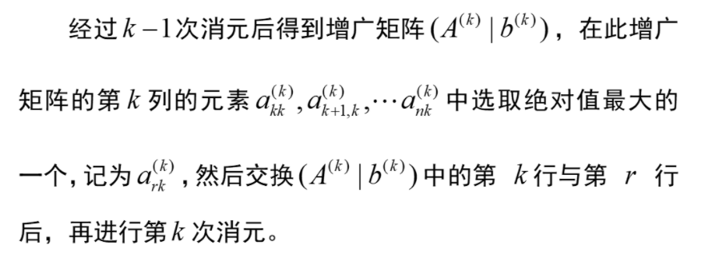
列主消元法解线性方程组
Notes:
本节课所要学习的内容包括三个部分，变量和数组、变量初始化、二维数组和子数组

Slide 4
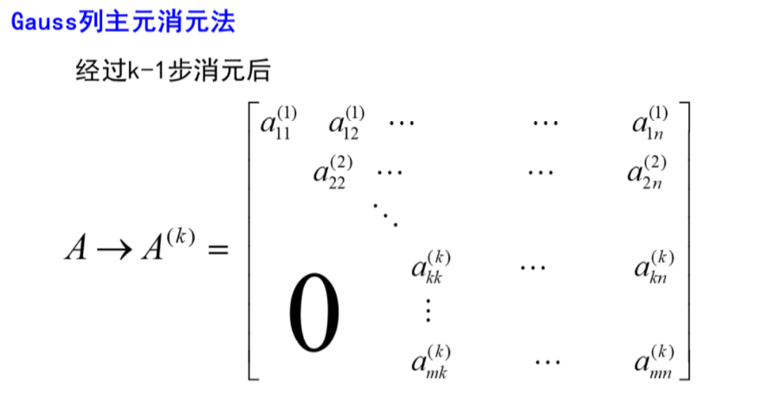
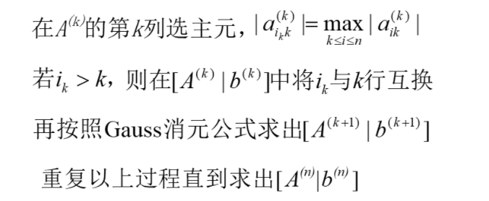
列主消元法解线性方程组

Slide 5
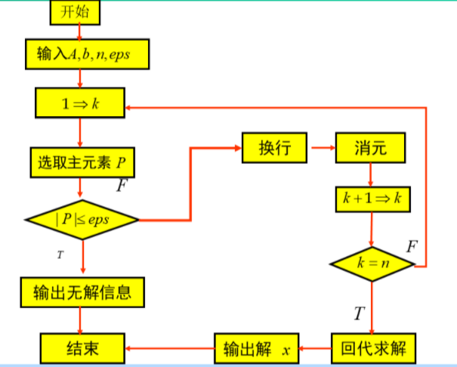
列主消元法解线性方程组
Notes:
交换-消元-回代

Slide 6
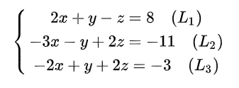
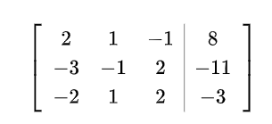
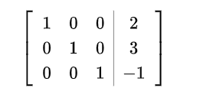
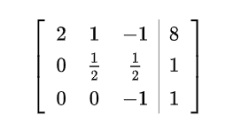
列主消元法解线性方程组
An Example： 求下面方程的解
1.构造矩阵 3.构造三角矩阵
2.构造阶梯矩阵
Notes:
本节课所要学习的内容包括三个部分，变量和数组、变量初始化、二维数组和子数组

Slide 7
三角（杜里特尔）分解法解线性方程组
算法原理：三角分解法亦称因子分解法，由消元法演变而来的解线性方程组的一类方法。
2. 设方程组的矩阵形式为Ax=b，三角分解法就是将系数矩阵A分解为一个下三角矩阵L和一个上三角矩阵U之积：A=LU
Notes:
本节课所要学习的内容包括三个部分，变量和数组、变量初始化、二维数组和子数组

Slide 8
三角（杜里特尔）分解解线性方程组
3. 则线性方程组Ax=b变为LUx=b，若令Ux=y，则依次解两个三角形方程组Ly=b和Ux=y，可以得到原方程组的解，即求解Ly=b，得y，再求解Ux=y，得方程组的解x。三角分解法的关键问题在于系数矩阵A的LU分解。
Notes:
本节课所要学习的内容包括三个部分，变量和数组、变量初始化、二维数组和子数组

Slide 9
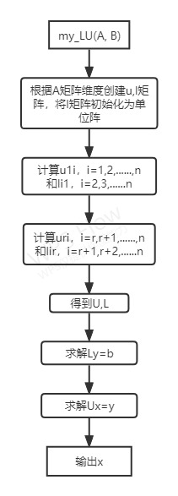
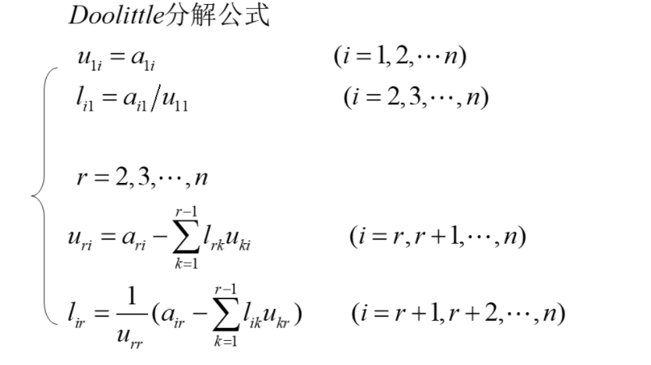
三角（杜里特尔）分解解线性方程组
Notes:
本节课所要学习的内容包括三个部分，变量和数组、变量初始化、二维数组和子数组

Slide 10
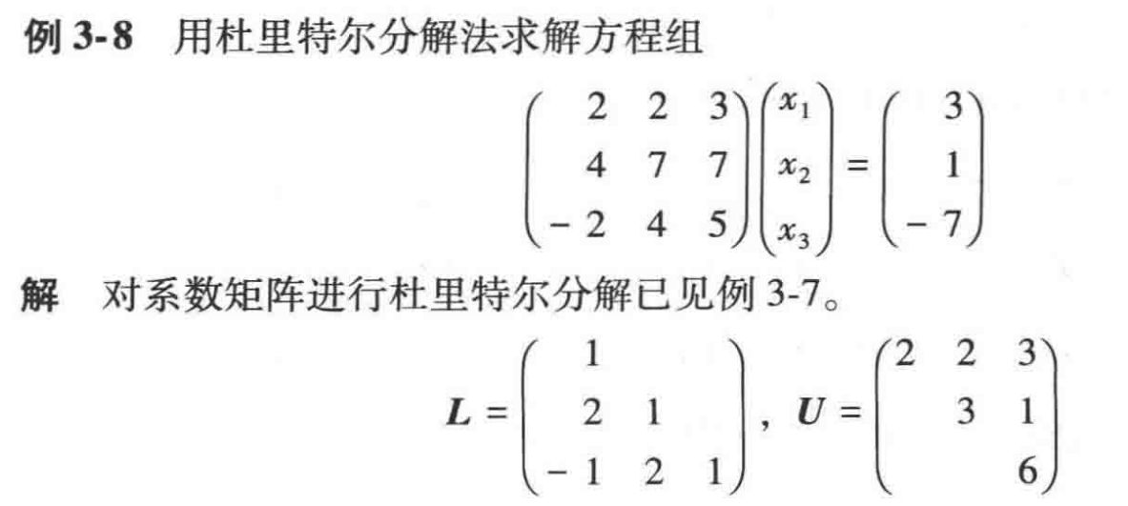
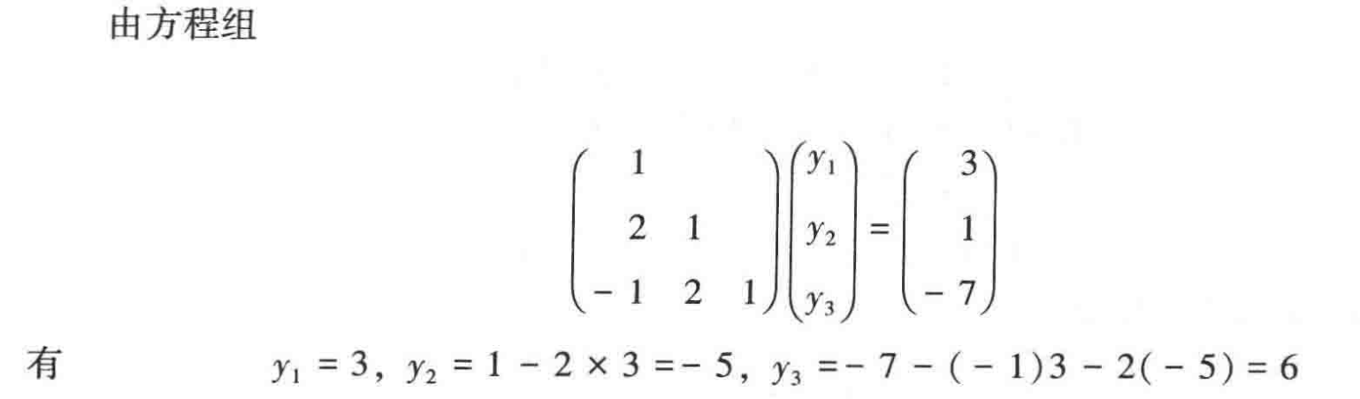
三角（杜里特尔）分解解线性方程组
An example
Notes:
本节课所要学习的内容包括三个部分，变量和数组、变量初始化、二维数组和子数组

Slide 11
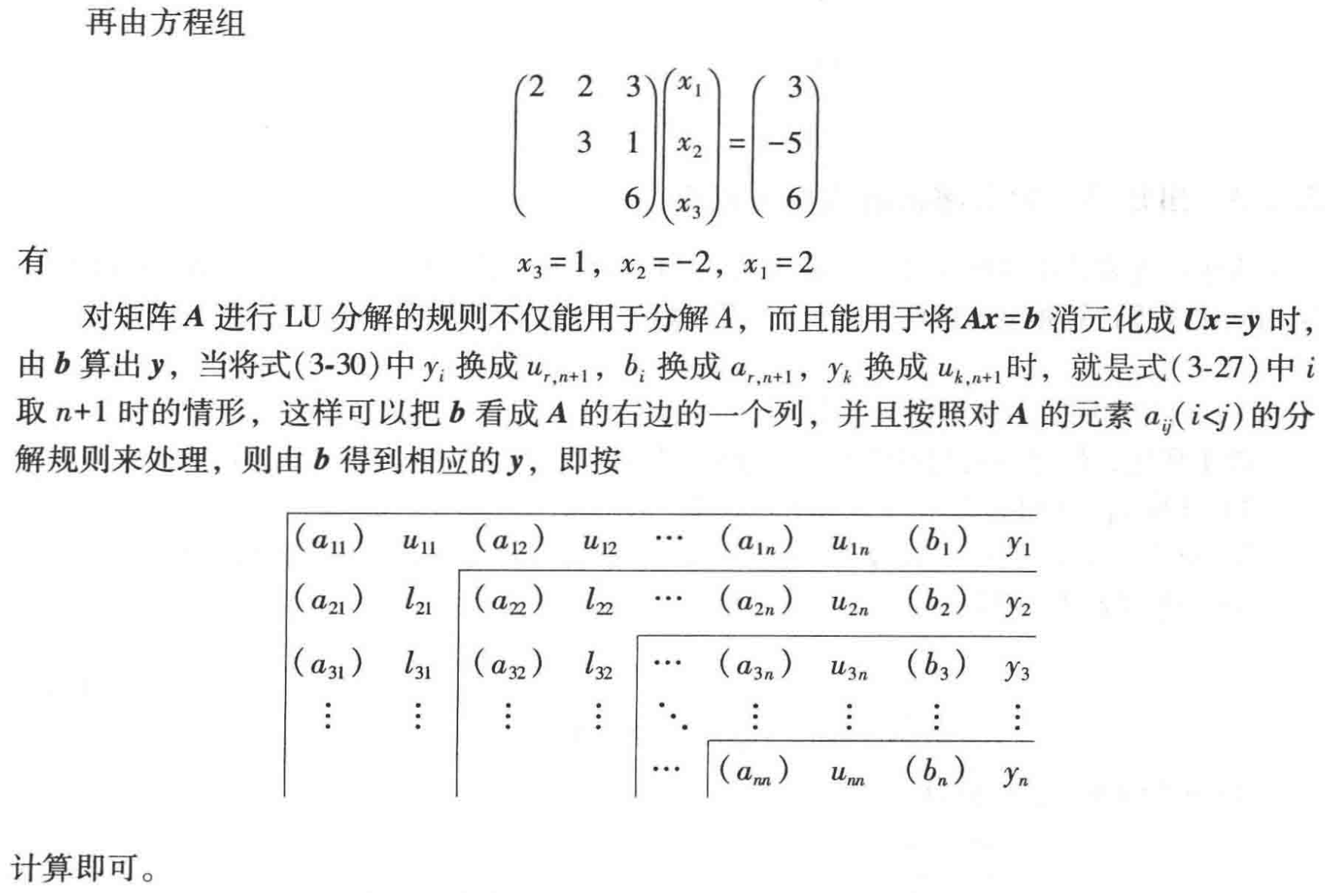
如何LU分解？
An example
Notes:
本节课所要学习的内容包括三个部分，变量和数组、变量初始化、二维数组和子数组

Slide 12
习题
2.方程组 ：
利用列主消元法与三角（杜里特尔）分解法求解方程组
Notes:
本节课所要学习的内容包括三个部分，变量和数组、变量初始化、二维数组和子数组

